Slide 1
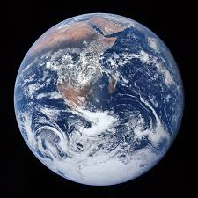
Biến đổi khí hậu – Thách thức toàn cầu
Do cucnheha

Slide 2

Khái niệm
Biến đổi khí hậu là sự thay đổi dài hạn về nhiệt độ, lượng mưa, gió… trên Trái đất.
Nguyên nhân chính: do tự nhiên và đặc biệt là hoạt động của con người (khí thải nhà kính, chặt phá rừng, công nghiệp hóa…).

Slide 3
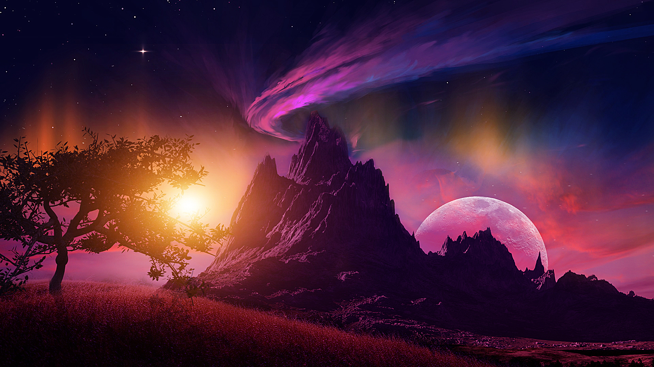
Nguyên nhân
Khí thải CO₂ từ giao thông, công nghiệp.
Chặt phá rừng, suy giảm diện tích rừng.
Sử dụng năng lượng hóa thạch quá mức.
Rác thải và ô nhiễm môi trường.

Slide 4
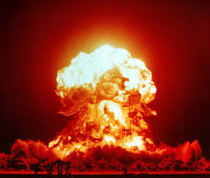
Hậu quả
Nhiệt độ Trái đất tăng, hiện tượng nóng lên toàn cầu.
Tan băng, mực nước biển dâng.
Thời tiết cực đoan: bão, hạn hán, lũ lụt.
Ảnh hưởng sức khỏe, an ninh lương thực, sinh vật tuyệt chủng.

Slide 5
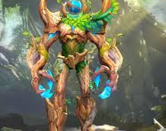
Giải pháp
Trồng cây, bảo vệ rừng.
Giảm khí thải, tiết kiệm năng lượng.
Tăng cường sử dụng năng lượng sạch: mặt trời, gió.
Nâng cao nhận thức cộng đồng về bảo vệ môi trường.

Slide 6

Kết luận – Lời kêu gọi
Biến đổi khí hậu là vấn đề cấp bách toàn cầu.
Mỗi cá nhân có thể góp phần bảo vệ môi trường từ những hành động nhỏ.
"Hãy chung tay vì một Trái đất xanh." 🌍💚

